Slide 1

Programación Orientada Objetos y C#
El truco es ver todo como un objeto.

Slide 2
La Programación Orientada a Objetos es un paradigma de programación, una manera de escribir código en la que éste se auto describe como una entidad llamada objeto.

Slide 3
Todo está en la Clase
La unidad elemental de escritura de código POO.

Slide 4
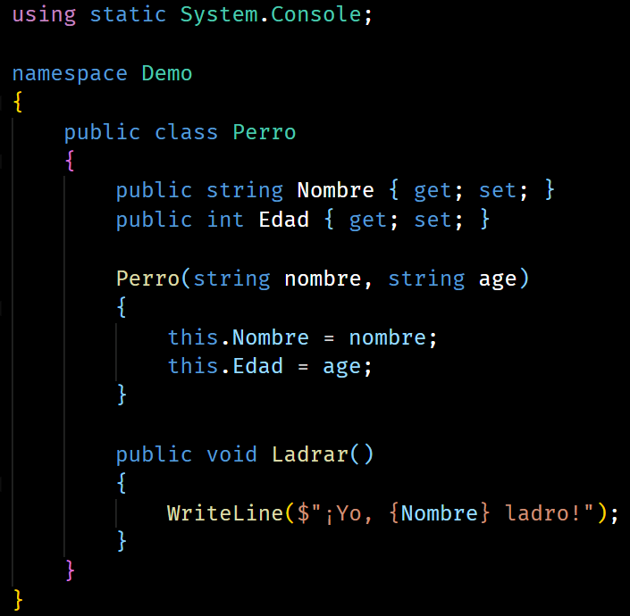
Propiedades y/o características
Constructor (método especial)
Método o acción

Slide 5
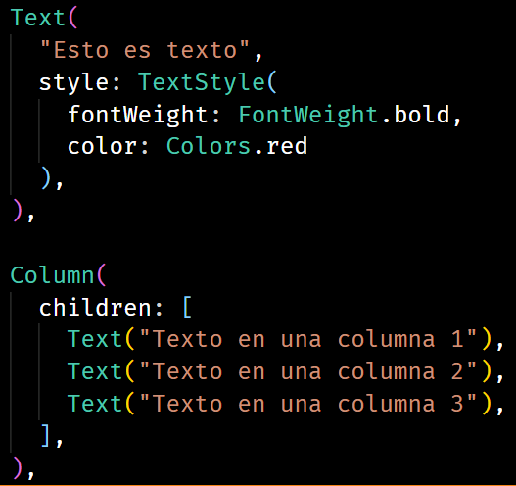
Se usan como bloques de construcción
Como se aprecia en el ejemplo, en pantalla aparecería algo como esto:
Esto es texto
Texto en una columna 1
Texto en una columna 2
Texto en una columna 3

Slide 6
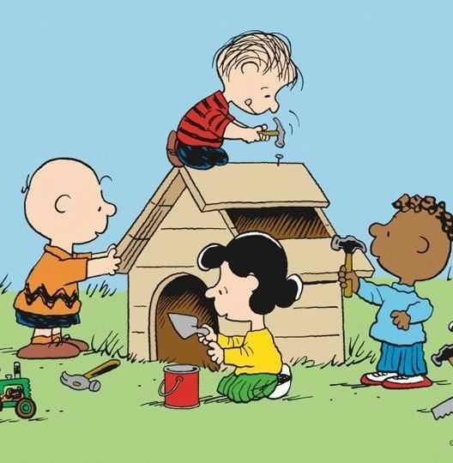
Pilares de la POO
Herencia.
Polimorfismo.
Abstracción.
Encapsulamiento.

Slide 7
Herencia
Es la propiedad que tienen las clases de extender o personalizar otra clase. Esto permite la reutilización de código, lo que evita repetir código existente y permite ser mantenido más fácilmente.
Hablar sobre los métodos virtuales…

Slide 8
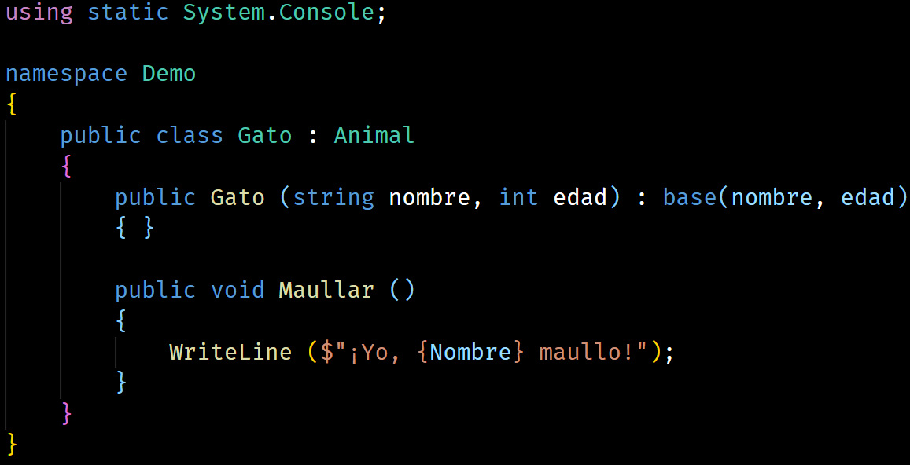
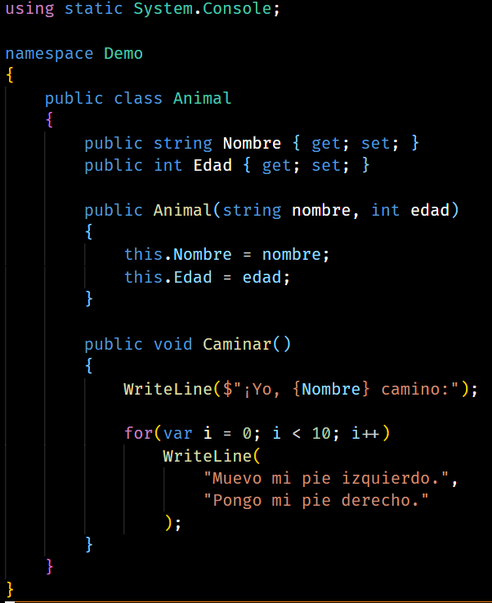
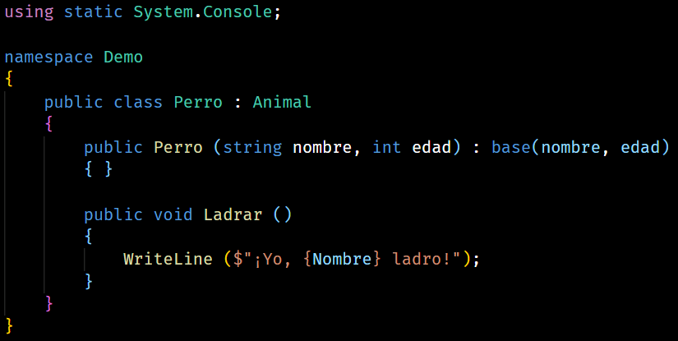

Slide 9
Polimorfismo
El polimorfismo es una propiedad que surge de las clases al aplicar la herencia. Esto radica en el hecho de que un objeto de una subclase puede acceder a los métodos de la clase padre.

Slide 10
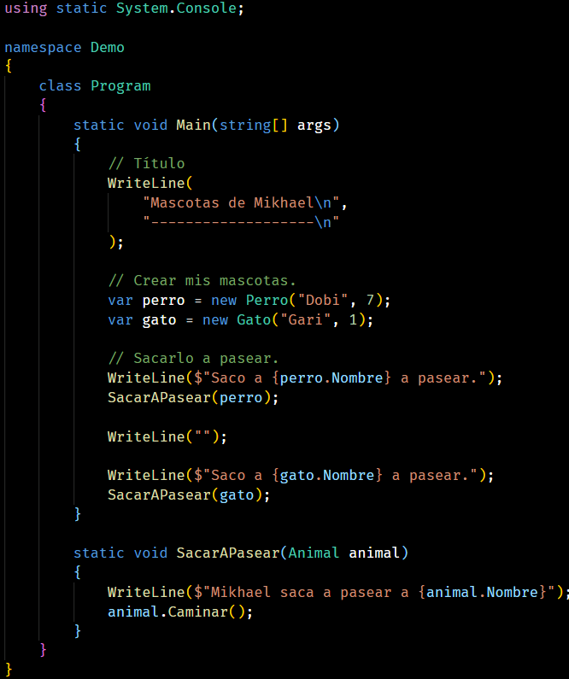
gato y perro heredan las propiedades de Animal
Cualquier animal puede ejecutar Caminar()

Slide 11
Abstracción
La abstracción en programación se usa todo el tiempo. En POO cuando se habla de abstracción se refiere tanto conceptualmente como técnicamente.

Slide 12
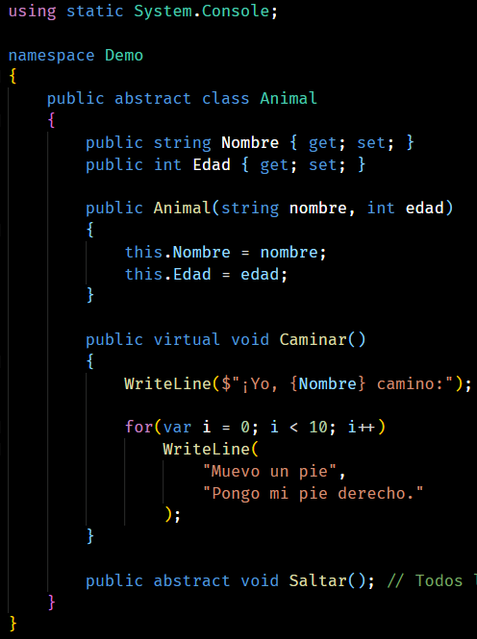
Serpiente.cs
Gato.cs
Perro.cs

Slide 13
Encapsulación
Al igual que los demás pilares de la POO, ésta tiene una aplicación conceptual y técnica.
Aplicación conceptual
La encapsulación es encapsular, tratar elementos separados como una sola entidad.
Aplicación técnica
Encapsulación significa crear un límite alrededor de un objeto, para separar su comportamiento externo (público) de sus detalles de implementación internos (privados).

Slide 14
Modificador de acceso | Uso
public | Permite ser manipulada por ella misma y externamente por cualquier otra clase.
internal | Se puede manipular dentro y fuera de la clase pero dentro del assembly. Este es el valor por defecto que reciben éstos.
private | Permite solo manipular dentro de la clase misma, pero no fuera
protected | Permite ser manipulada por ella misma y por subclases
protected internal | Todo es lo más privado posible por defecto, y cada modificador hace que la cosa sea más accesible. Entonces, algo que está protegido internamente se hace más accesible de dos maneras.
private protected | Un código de la misma clase o de una clase derivada dentro del ensamblado de clase base puede acceder al tipo o miembro en cuestión.
Esta aplicación técnica hace referencia a los llamados “modificadores de acceso”. Estos son aplicados tanto a la clase como a los miembros de ésta.

Slide 15
Consideraciones
Algunas cosas no detalladas y otros conceptos

Slide 16
this y base
Éstas son palabras clave.
El primero es un objeto que hace referencia a la clase donde se encuentra.
El segundo sirve como objeto que hace referencia a objetos de la superclase y también permite la sobreescritura de los constructores
(112)

Slide 17
C# es impuro
Mirar la página 19 del libro.

Slide 18

Referencias
https://docs.microsoft.com/en-us/dotnet/csharp/language-reference/compiler-options/
https://docs.microsoft.com/en-us/dotnet/csharp/language-reference/keywords/virtual

